Slide 1

ערך ד"ר מנחם אפשטיין
תקשורת טורית בעזרת – USART( PIC32)
תומך בפרוטוקול
RS-232
RS-485
.LIN 1,2
IrDA.

Slide 2
UART
Universal Asynchronous Receiver Transmitter
משדר / מקלט אסינכרוני הינו רכיב חומרה שממיר תקשורת מקבילית לתקשורת טורית.
שימוש בפרוטוקולי תקשורת מסוג
RS232
RS485
,LIN 1,2
,IrDA.
IrDA – פרוטוקול תקשורת העושה שימוש בתדרי Infrared הכולל מקודד ומפענח הנכללים ב UART.

Slide 3
כיצד פועל ה UART ?
המשדר מקבל את המידע בצורה מקבילה, ומשדר אותו בצורה טורית רציפה. בכל העברה מועבר ביט אחד בלבד מבלוק המידע אל צד המקלט עד לסיום ההעברה.
המקלט מקבל את המידע בצורה טורית מן המשדר, ובסיום ההעברה מרכיב את בלוק המידע בחזרה לצורתו המקורית. מן המקלט ניתן למשוך את המידע בצורה מקבילה.
בתחילת ובסיום כל שידור משודרות סיביות התחלה וסיום, ובין לבין משודרות סיביות המידע.

Slide 4
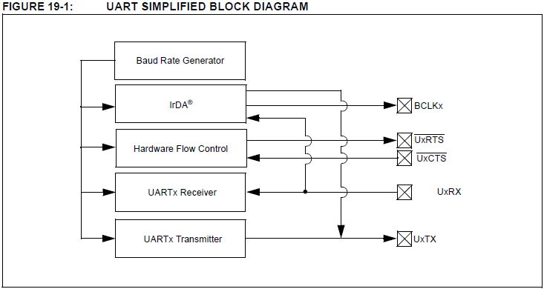
מבנה של UART :
BCLKx:
רגל פלט המשמשת לשליחת קצב הפעולות (Baud Clock) לרכיבי חומרה חיצוניים בעבודה עם תדרי אינפרא.
UxRTS,UxCTS:
רגלי קלט/ פלט המשמשים לעבודה עם שיטת פעולה מהירה התומכת ב Hardware .Flow Control
RTS- Request To Send
CTS- Clear To Send
UxRX:
רגל קלט המשמשת ככניסה עבור המקלט הסטנדרטי של ה UART או לקליטה של תדרי אינפרא – במידה ואופציה זו מאופשרת.
UxTx:
רגל פלט המשמשת לשליחה עבור המשדר הסטנדרטי של ה UART או לשליחה של תדרי אינפרא – במידה ואופציה זו מאופשרת.
Baud Rate Generator (BRG):
רגיסטר האחראי על קביעת קצב הפעולה של ה UART.
UARTx Transmitter:
חלק המשדר ב UART – אחראי על העברת המידע בצורה טורית רציפה דרך רגל UxTX.
UARTx Receiver:
חלק המקלט ב UART – אחראי על קליטת המידע בצורה טורית רציפה דרך רגל UxRX, ובנוסף על הרכבת המידע לצורתו המקורית.
Hardware Flow Control:
רגיסטר האחראי על שיטת הפעולה של ה UART.
SimpleX – שיטת פעולה רגילה.
Flow Control – שיטת פעולה התומכת בחומרה ותומכת בקצבים מהירים יותר.
IrDA (Infrared Data Association ):
מודול התומך בהעברת מידע בתדרי אינפרא אדום. מודול זה כולל מקודד ומפענח ספציפיים לטיפול בתדרי אינפרא אדום.

Slide 5
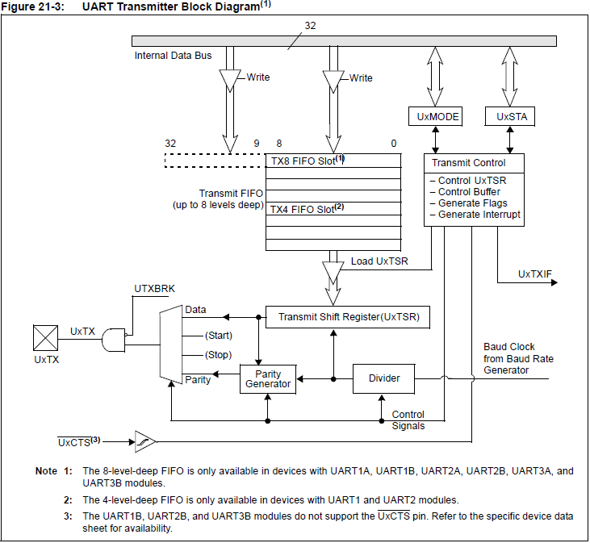
מבנה משדר של UART
Transmit FIFO:
מחסנית השידור.
נתונים מן ה Data Bus מועתקים אל תוך המחסנית וממתינים לשידור.
Data Bus:
מקשר בין משדר
UART ל-CPU
UTXBRK:
ביט עצירת שידור BREAK.
UxTX:
רגל יציאת השידור הטורי.
Transmitter Mux:
המשדר שולח ביט בודד בכל שידור, ישנו MUX הקובע אם לשדר סיבית התחלה, סיבית עצירה, סיבית זוגיות או סיבית מידע.
TSR:
רגיסטר הזזה.
מקבל מילה בצורה מקבילית וע"י הזזה של סיבית אחת כל פעם מוציא משדר את המילה בצורה טורית רציפה.
UxMode:
רגיסטר האחראי על כיוון הפעולה של המשדר, אופן השידור וצורת השימוש.
UxSTA:
רגיסטר סטטוס המשדר, מספק נתונים על מצב המשדר, וקובע את הפעלת המשדר ותצורת הפסיקות.

Slide 6
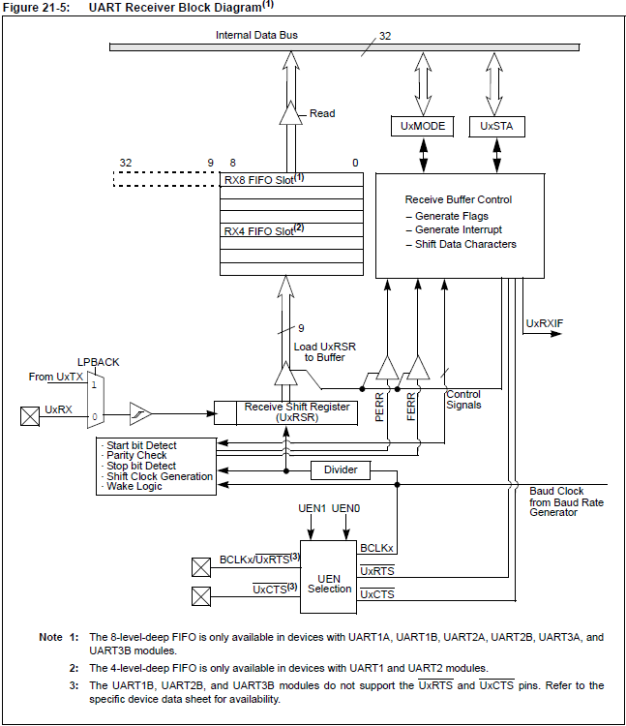
מבנה המקלט של -UART
UxRX:
רגל קלט המקלט.
מקבלת את המידע הטורי שנשלח ע"י המשדר.
UxRSR:
רגיסטר הזזה.
רגיסטר הפועל בצורה הפוכה לרגיסטר הזזה של המשדר, רגיסטר זה מקבל מילה בצורה טורית וממנו ניתן לקרוא בצורה מקבילית.
הרכבה של המידע המקורי.
Receive FIFO:
מחסנית המקלט.
מאחסנת את הנתונים מן רגיסטר ההזזה בצורה מקבילית וממנה ניתן למשוך אל ה Data Bus.
PERR, FERR:
חיווי על תקלות שהתקבלו בעת קליטה.

Slide 7
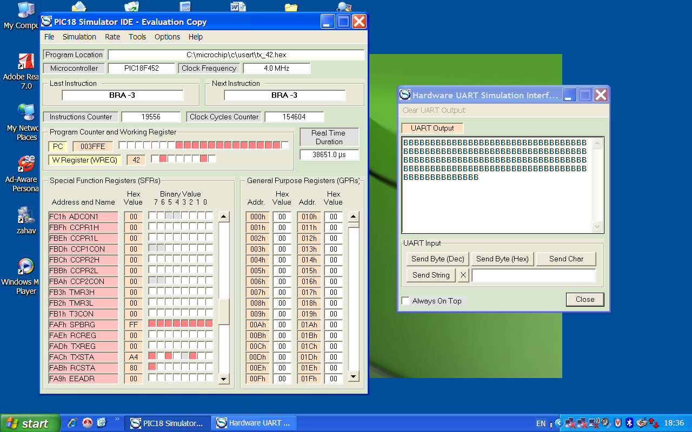

Slide 8
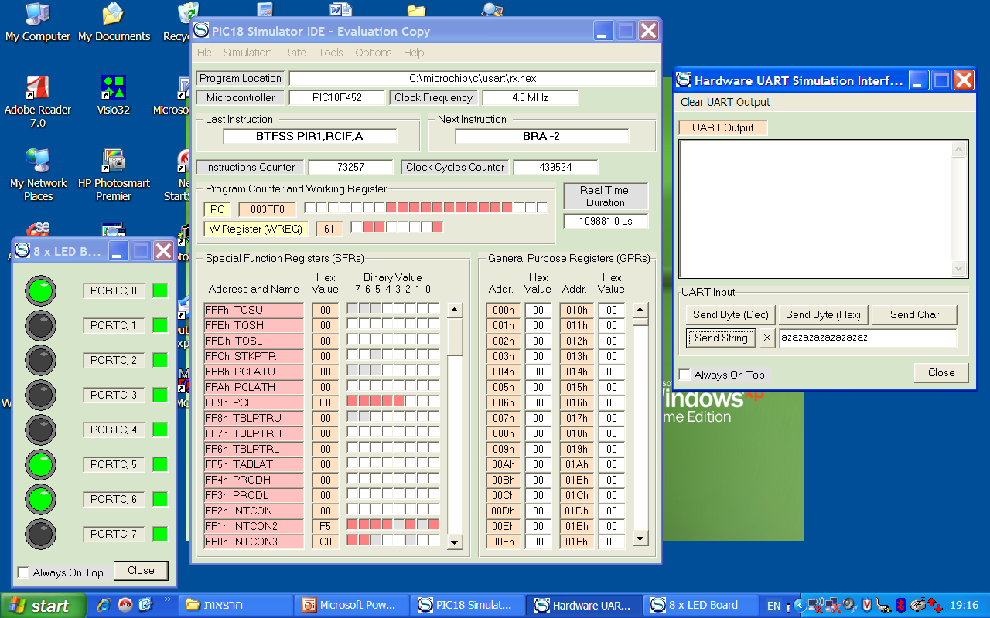

Slide 9
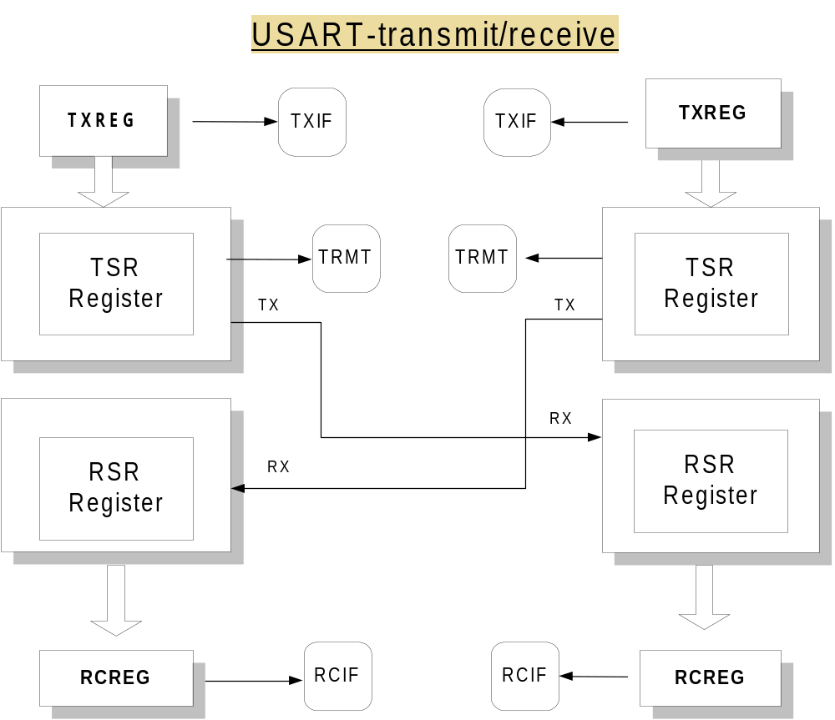

Slide 10
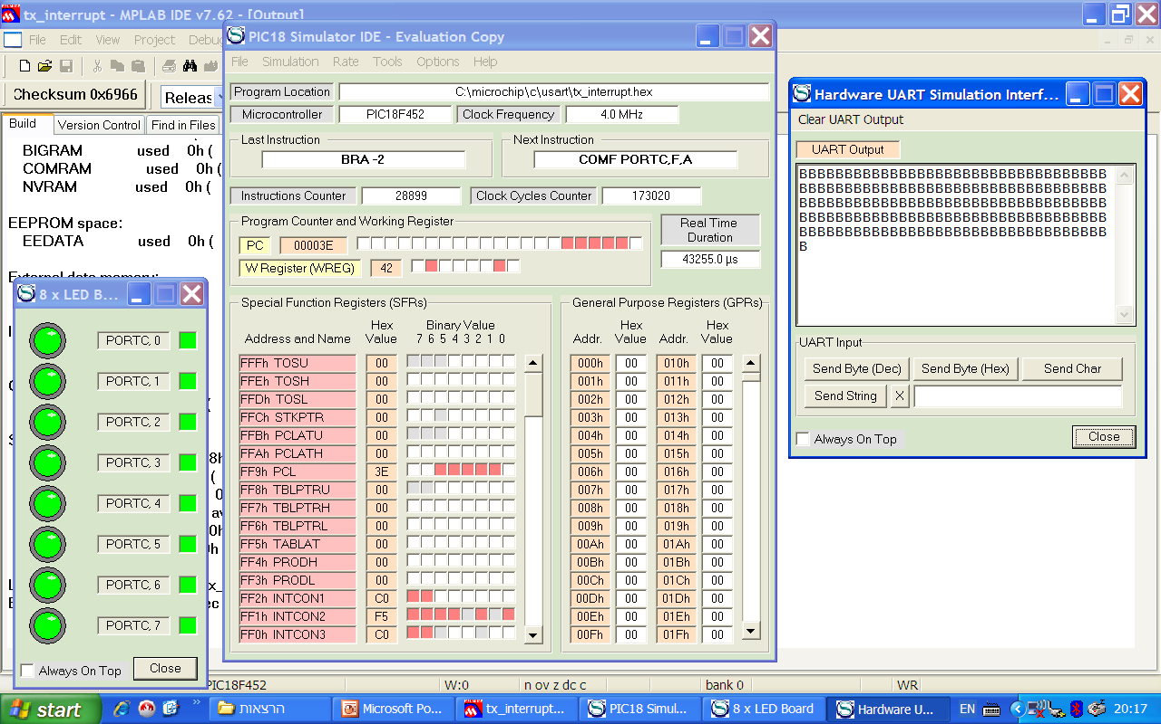

Slide 11
//file: usart_tx_55.c
#include <p32xxxx.h>
#pragma config POSCMOD = HS,FPBDIV = DIV_8,FNOSC = PRIPLL
#pragma config FPLLIDIV = DIV_2,FPLLODIV = DIV_1,FPLLMUL = MUL_20,FWDTEN = OFF
void main()
{
int i,d;
//UxBRG = (PBCLK / (16 * BaudRate) - 1)
U2BRG = (10000000 / (16 * 2400)) - 1;
U2MODESET = 0x8000; //Enable Uart for 8-bit Data, no Parity, and 1 Stop bit
U2STASET = 0x1400; //Enable Transmitter and Receiver
while(1)
{
U2TXREG = 0x55;
//for(d = 0;d < 64000;d++); //Long Delay
while(!U2STA & 0x100); //Check TRMT, interrupt status
}
}

Slide 12
#include "p32xxxx.h"
#pragma config FPLLMUL = MUL_20, FPLLIDIV = DIV_2, FPLLODIV = DIV_1, FWDTEN = OFF
#pragma config POSCMOD = HS, FNOSC = PRIPLL, FPBDIV = DIV_8
//file: usart_pc.c
#define CTS _RF12
#define RTS _RF13
#define TRTS TRISFbits.TRISF13
#define BRATE (10000000 / 4 / 9600) - 1
#define U_ENABLE 0x8008
#define U_TRX 0x1400
void initUART2(void);
int putUART2(int ch);
char getUART2(void);
int main()
{ int x=3,y;
unsigned long j,i;
float ADCValue;
char MSG[4];
initUART2();
while (1) // repeat continuously
{
putUART2(x);
y=getUART2;
x++;
}
return;
}
void initUART2(void)
{
U2BRG = BRATE;
U2MODE = U_ENABLE; //Enable Uart for 8-bit Data, //no Parity, and 1 Stop bit
U2STA = U_TRX; //Enable Transmitter and //Receiver
TRTS = 0; //Make RTS an output pin
RTS = 1; //Set RTS defualt status (not ready)
}
int putUART2(int ch)
{
while(CTS);
while(U2STAbits.UTXBF);
U2TXREG = ch;
return ch;
}
char getUART2(void)
{
RTS = 0;
while(!U2STAbits.URXDA);
RTS = 1;
return U2RXREG;
}

Slide 13
//file: usart_tx_rx.c
#include <p32xxxx.h>
#pragma config POSCMOD = HS,FPBDIV = DIV_8,FNOSC = PRIPLL
#pragma config FPLLIDIV = DIV_2,FPLLODIV = DIV_1,FPLLMUL = MUL_20,FWDTEN = OFF
#define CTS _RF12
#define RTS _RF13
#define TRTS TRISFbits.TRISF13
#define BRATE (10000000 / 4 / 300) - 1
#define U_ENABLE 0x8008
#define U_TRX 0x1400
#define TRIS_MAIN_ADDR_DECODER {unsigned int portfMap = TRISF; portfMap &= 0xFFFFFEF8; TRISF = portfMap;}
#define MAIN_ADDR_DECODER(CBA) PORTF = CBA
#define MAIN_DECODER_CS _RF8
#define TRIS_DATA_OUT{unsigned int porteMap = TRISE; porteMap &= 0xFFFFFF00; TRISE = porteMap;}
#define TRIS_LED_CLK {unsigned int portdMap = TRISD; portdMap &= 0xFFFFFFEF; TRISD = portdMap;}
#define LED_CLK _RD4
#define LED_EN 0x04
#define DISABLE 0x01
void initUART2(void);
int putUART2(int ch);
char getUART2(void);
char data;
#1

Slide 14
main()
{ int i=3,portMap;
portMap = TRISG;
portMap &= 0xFFFF7FFF;
TRISG = portMap;
PORTGbits.RG15 = 0;//buzzer=0ff
portMap = TRISB;
portMap &= 0xFFFF7FFF;
TRISB = portMap;
TRIS_MAIN_ADDR_DECODER
MAIN_DECODER_CS = DISABLE;
TRIS_DATA_OUT
TRIS_LED_CLK
LED_CLK = 0x0;
MAIN_ADDR_DECODER(LED_EN);
initUART2();
while(1)
{
putUART2(i);
data=getUART2();
PORTE = data;
LED_CLK = 0x01;
LED_CLK = 0x00;
i++;
}
}
void initUART2(void)
{
U2BRG = BRATE;
U2MODE = U_ENABLE; //Enable Uart for 8-bit Data, no //Parity, and 1 Stop bit
U2STA = U_TRX; //Enable Transmitter and Receiver
TRTS = 0; //Make RTS an output pin
RTS = 1; //Set RTS defualt status (not ready)
}
int putUART2(int ch)
{
while(!CTS);
U2TXREG = ch;
while(!U2STA & 0x100);//Check TRMT, interrupt status
return ch;
}
char getUART2(void)
{
int p=0;
RTS = 0;
do
{
p++;
if(p>30000)PORTGbits.RG15 =1;//buzzer=0N
}
while(!U2STAbits.URXDA);
RTS = 1;
return U2RXREG;
}
#2

Slide 15
USART
        end

Slide 16
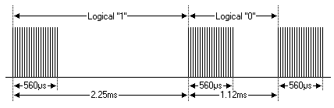
פרוטוקול NEC
מכשירים חשמליים רבים מופעלים באמצעות פרוטוקול NEC ,
מבנה פרוטוקול NEC :
שיטת אפנון: ASK , תדר מרכזי: F0 = 38KHz
ייצוג רמות לוגיות '1' ו- '0' :

Slide 17
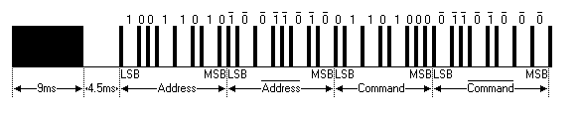
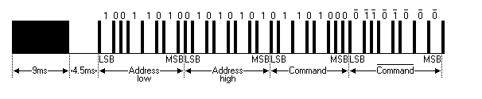
סדרת נתונים ע"פ פרוטוקול NEC :
(דוגמאות : DVD maraton, DVD Pioneer , TV LG)
סדרת נתונים ע"פ פרוטוקול EXTENDED NEC :
(דוגמאות: TV Sharp)

Slide 18
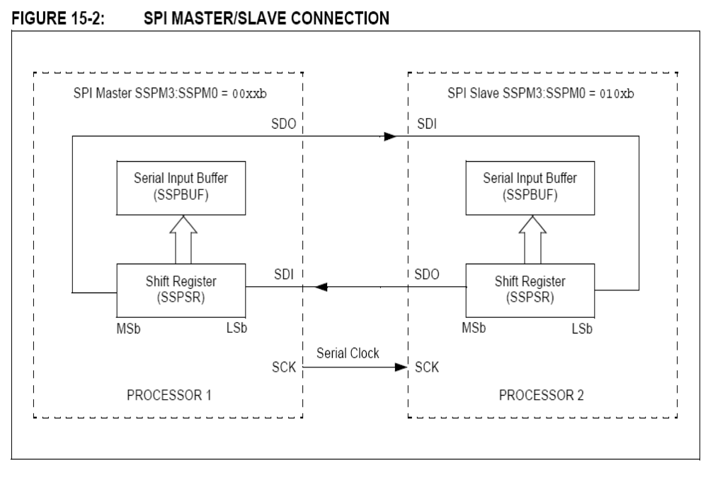

Slide 19
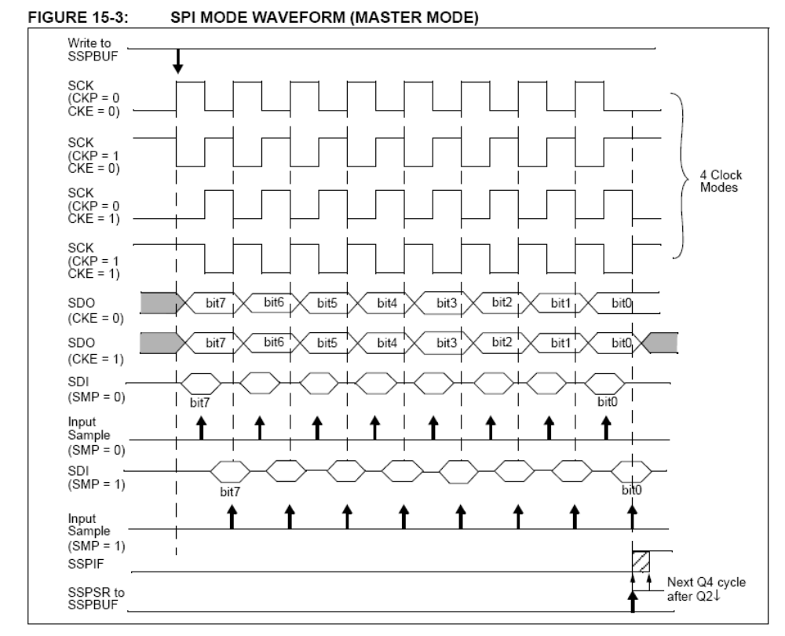

Slide 20
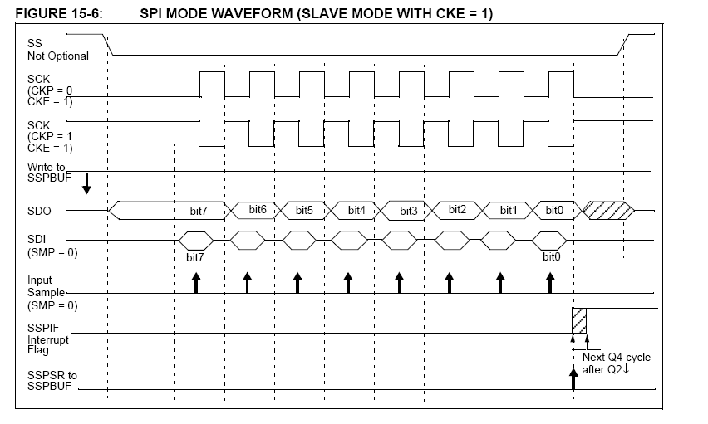

Slide 21
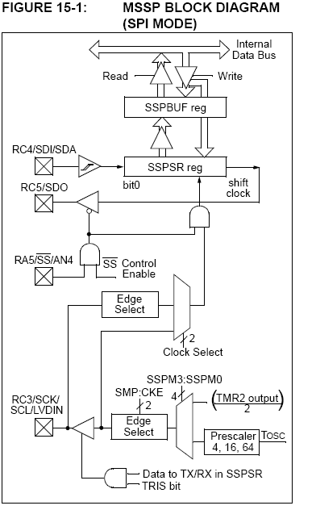
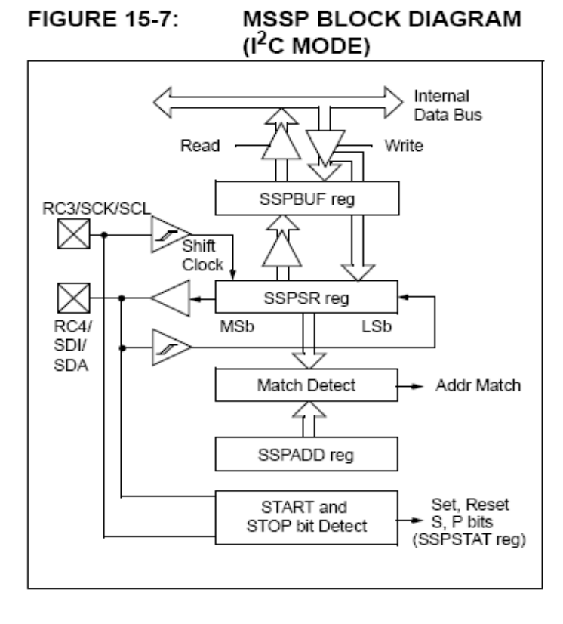

Slide 22
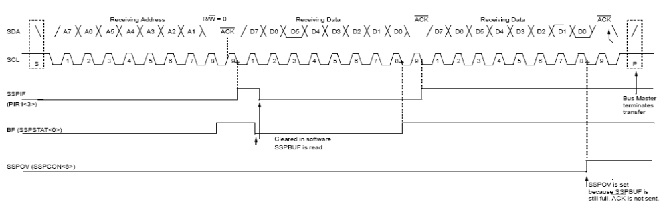
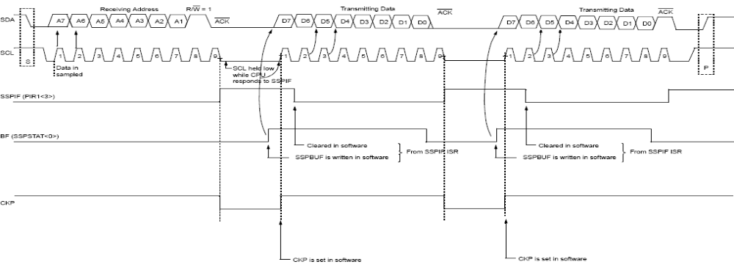

Slide 23
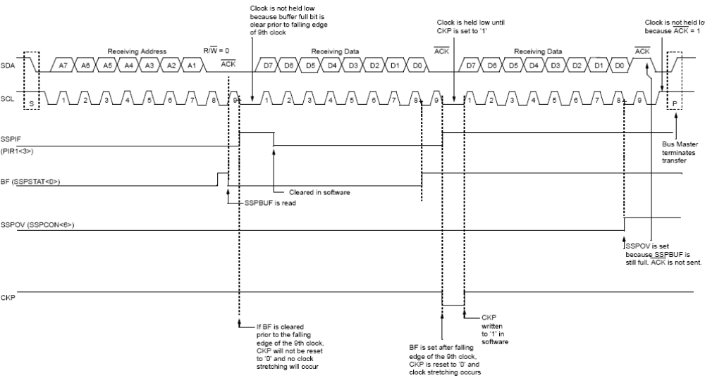

Slide 24
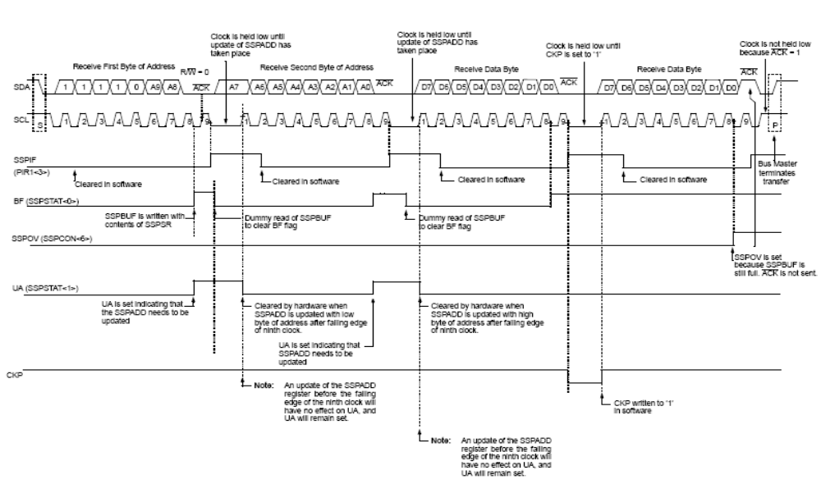

Slide 25
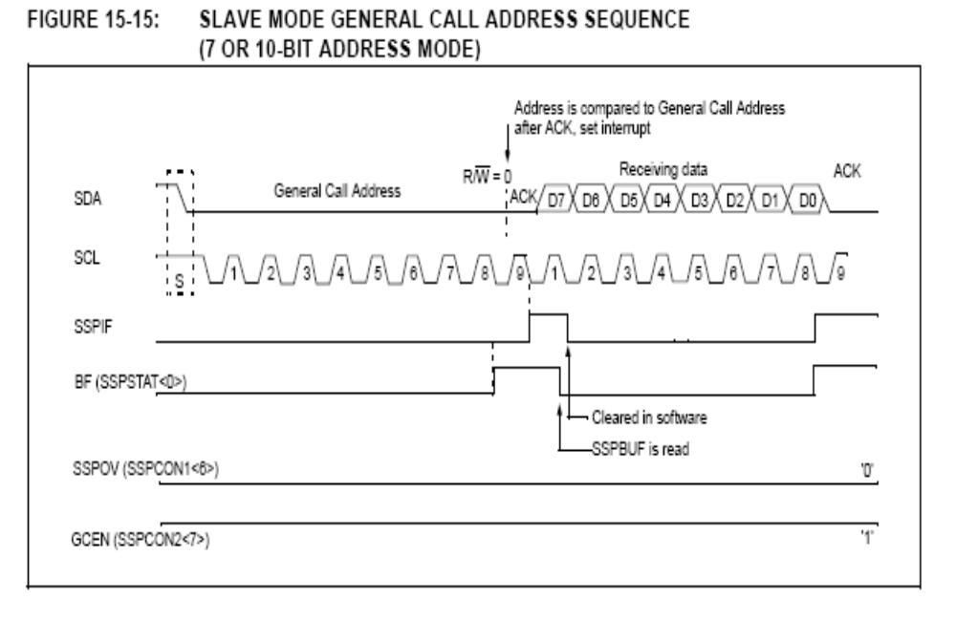

Slide 26
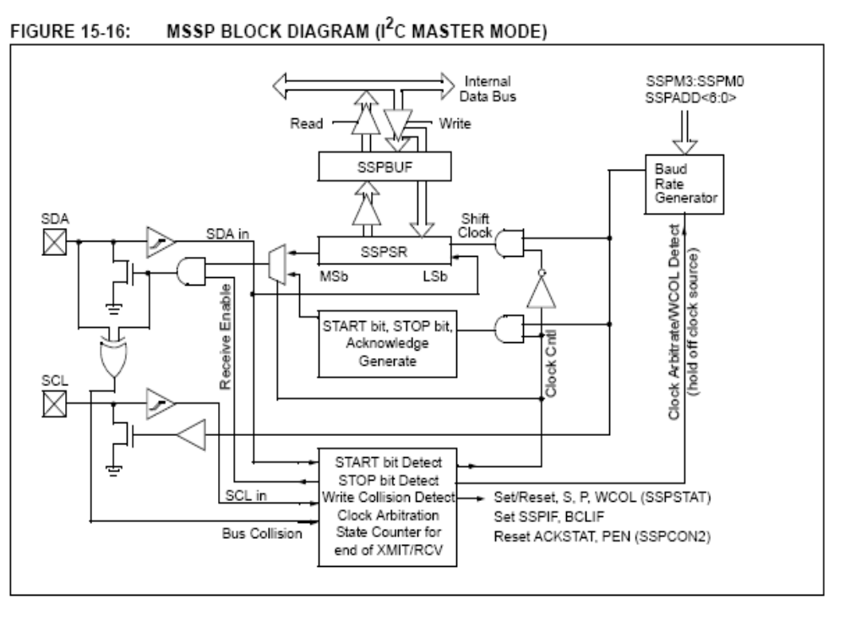

Slide 27
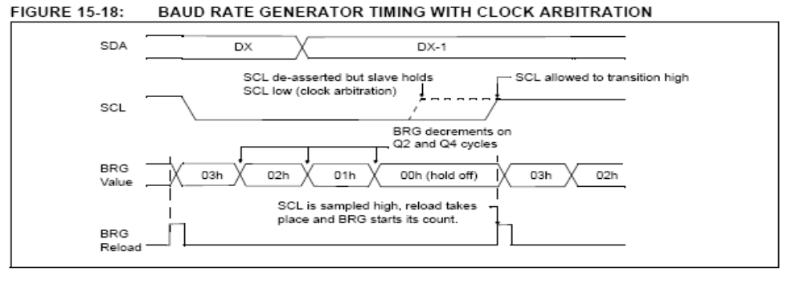
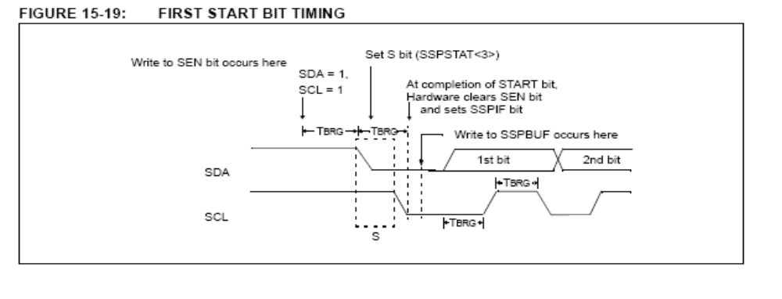

Slide 28
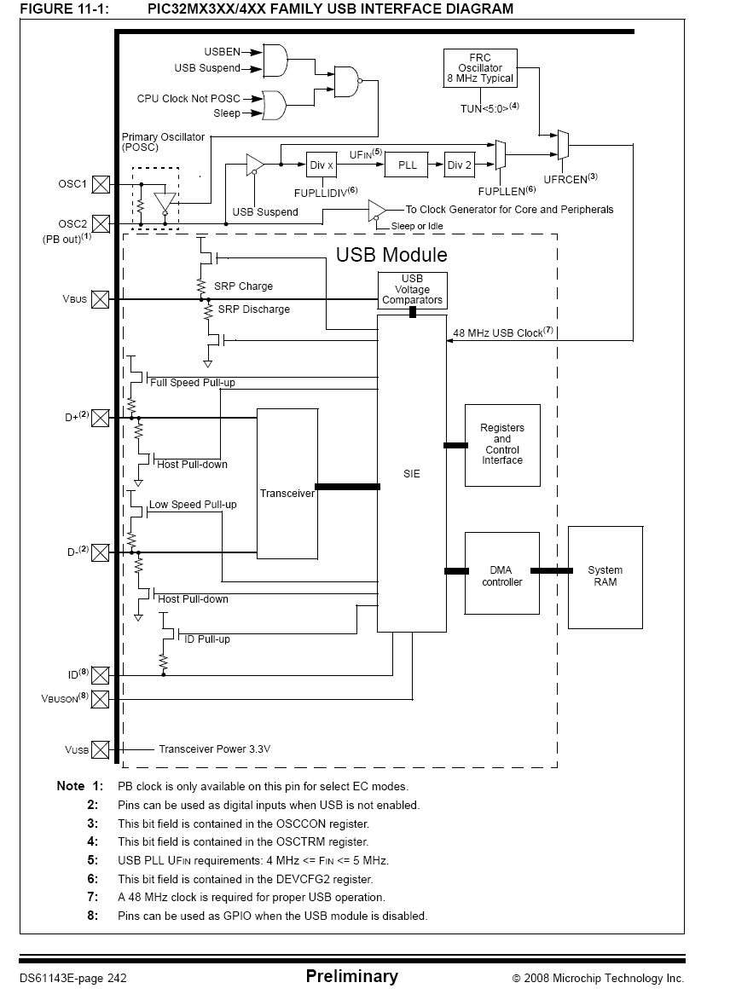

Slide 29
end

